Slide 1
Single Source of Truth in hybriden Systemlandschaften
Alexandra Rödig / Lion Ullrich| 07.05.2025
Notes:
®®

Slide 2

Agenda
Der Weg zum “intelligenten Unternehmen”
Effizienter Datenaustausch mit Hilfe von SAP Master Data Integration - am Beispiel von Mitarbeiterdaten
Anwendungsfälle zur Nutzung replizierter Daten
Anlage von Anwendungsbenutzern (Business User)
und Mitarbeiter-Geschäftspartnern
Verwendung von Mitarbeiterdaten in Professional Services

Slide 3


Lion Ullrich
Consultant HXM
lion.ullrich@epiuse.com
Lion Ullrich (B.Sc. Wirtschaftsinformatik) ist HXM Consultant bei EPI-USE Labs. Im Rahmen seines Dualen Studiums zum Wirtschaftsinformatiker hat er sich seit 2017 mit den Themen SAP HCM Reporting, HCM Abweichungsanalysen und DSGVO/GDPR Compliance beschäftigt. Sein Fokus liegt auf den SAP® HCM Reporting Tools Query Manager™, Excel Add-In und Analytics Connector.
Seine Skills und Kompetenzen liegen insbesondere im Bereich der Datenauswertung und -aufbereitung (Excel, Power BI, Power Query, SAP Analytics Cloud). Im Fokus stehen die Bereiche SAP® HCM PA, PY, PT, OM sowie SAP SuccessFactors®.

Slide 4

Alexandra Rödig
Teamlead SAP Finance Services
alexandra.roedig@epiuse.com
Nach der Ausbildung zur Bankkauffrau und einem Studium der Betriebswirtschaftslehre mit Schwerpunkt Rechnungswesen und Controlling begann die IT-Laufbahn von Alexandra Rödig im Bankenbereich – mit Fokus auf Risikomanagement und Controlling-Systeme. Seit über 20 Jahren liegt ihr beruflicher Schwerpunkt im SAP Consulting: zunächst 7 Jahre als Consultant in verschiedenen Branchen (SAP FI/CO, SEM-BCS, EC-CS), anschließend 16 Jahre als Inhouse Consultant in einem international tätigen Konsumgüterunternehmen. Dort übernahm sie Verantwortung für die globale Einführung eines SAP-Templates in rund 80 Ländern, den Aufbau eines Shared-Service-Center-Konzepts sowie für die SAP-S/4HANA®-Migration, insbesondere in den Bereichen Datenmigration und modulübergreifende Themen. Derzeit liegt der Fokus auf der SAP-S/4HANA®-Transformation und dem Aufbau effizienter, hybrider Systemlandschaften.

Slide 5

Der Weg zum „intelligenten Unternehmen“

Slide 6
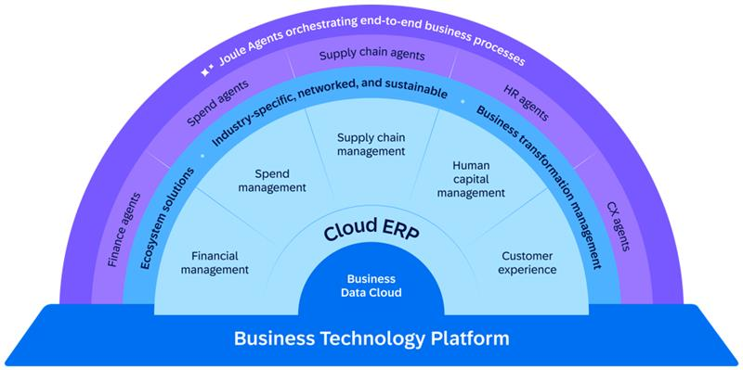
Auf dem Weg zum „Intelligenten Unternehmen“
Geeignetes
Set-Up wählen
Chancen nutzen

Slide 7


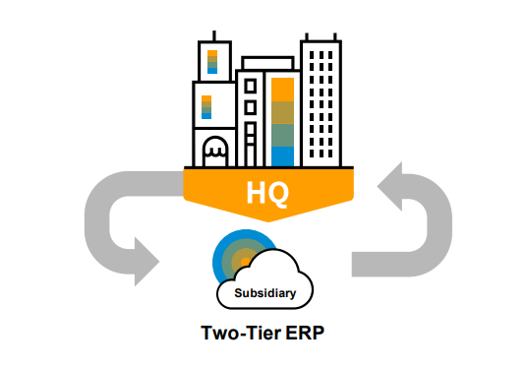

Two-Tier Ansatz als (Übergangs-)Lösung
Die Two-Tier-ERP-Strategie: Eine effiziente Lösung für agile Unternehmen
Schrittweise
Implementierung
Separierung
spezieller
Unternehmens-
bereiche
Rechtliche &
Geopolitische
Einflüsse
Optimierte Finanzprozesse mit Two-Tier ERP und SAP-S/4HANA® Cloud
M&A
Carve-Outs
Effizienzsteigerung durch Two-Tier-ERP mit SAP-S/4HANA® Cloud

Slide 8
Effizienter Datenaustausch mit Hilfe von SAP Master Data Integration
- am Beispiel von Mitarbeiterdaten -

Slide 9
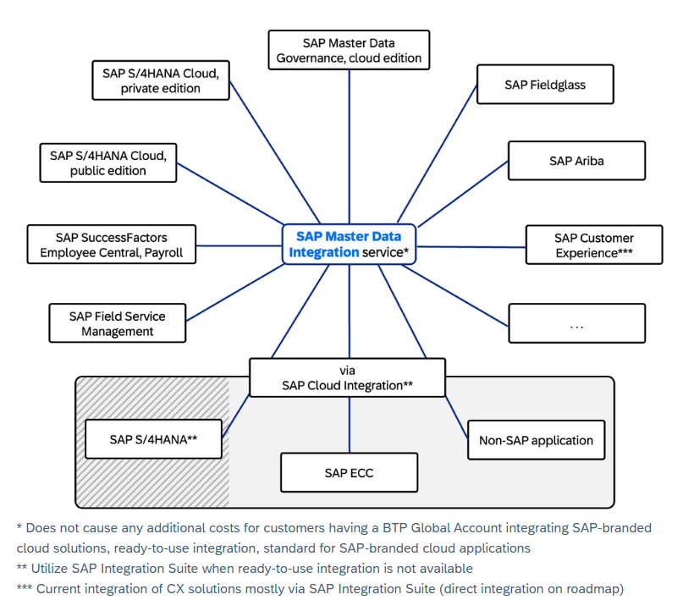
Effizienter Datenaustausch mit Hilfe von SAP Master Data Integration
- am Beispiel von Mitarbeiterdaten -
MDG unterstützt generell keine Mitarbeiterdaten
Basierend auf dem One domain modell
Datenkonsistenz über alle Anwendungen hinweg
Die zwei führenden Systeme definieren:
Single point of truth
Keine Doppelerfassung
Weniger Fehler
Datenfilter und Erweiterbarkeit der Datenobjekte ist gegeben

Slide 10


Überblick
SAP-S/4HANA® Cloud
SAP SuccessFactors
Datensynchronisation

Slide 11
Überblick
Sending Systems
Examples
Receiving Systems
Examples
SAP-S/4HANA® Cloud
Company Code
SAP SuccessFactors
Cost Center
Bank

Slide 12

Überblick
Sending Systems
Examples
SAP Master Data
Integration
Receiving Systems
Examples
SAP-S/4HANA® Cloud
Company Code
Company Code
SAP SuccessFactors
Cost Center
Cost Center
Bank
Bank

Slide 13
Überblick
Sending Systems
Examples
SAP Master Data
Integration
Receiving Systems
Examples
SAP-S/4HANA® Cloud
Company Code
Company Code
SAP SuccessFactors®
Cost Center
Cost Center
Bank
Bank
SAP SuccessFactors®
SAP-S/4HANA® Cloud

Slide 14
Überblick
Sending Systems
Examples
SAP Master Data
Integration
Receiving Systems
Examples
SAP-S/4HANA® Cloud
Company Code
Company Code
SAP SuccessFactors®
Cost Center
Cost Center
Bank
Bank
SAP SuccessFactors®
SAP-S/4HANA® Cloud
Workforce Person

Slide 15
Überblick
Sending Systems
Examples
SAP Master Data
Integration
Receiving Systems
Examples
SAP-S/4HANA® Cloud
Company Code
Company Code
SAP SuccessFactors®
Cost Center
Cost Center
Bank
Bank
SAP SuccessFactors®
SAP-S/4HANA® Cloud
Workforce Person
Workforce Person

Slide 16
B
D
F
Create communication
arrangement BDO
Create communication
arrangement MDI
Set up integration with
MDI in the sending/
receiving system
Monitor Inbound
and Outbound
Integration Scenarios
Setup - BTP
Configure BDO
Replication
Setup – SAP
S/4HANA Cloud
Setup – Sending/
Receiving System
Monitoring – SAP SuccessFactors EC
Assign global account
Set up destinations
Trigger the replication in the
sending/receiving system
Create entitlement
Configure object ID behavior
E
Create a subaccount
Create required distribution
models in BDO
Create a tenant for
your subaccount
C
Create service instance
and service key
Configure business system ID
Configure write permissions
A

Slide 17
Setup - BTP
Assign global account
Create entitlement
Create a subaccount
Create a tenant for
your subaccount
Create service instance
and service key
Configure business system ID
Configure write permissions
A
Notes:
Setup – BTP
Technische Basis
Erster Schritt in Integrationsarchitektur mit SAP Master Data Integration (MDI) erfolgt über Business Technology Plattform (BTP)
Assign global account
Zuweisung Globaler Account durch SAP mit Vertragsabschluss
Organisation aller Subaccounts
Create entitlement
Freigabe der Services Master Data Integration (MDI) und Business Data Orchestration (BDO) für Subaccounts
Create a subaccount
Technische Laufzeitumgebung für Integrationsszenario
Create a tenant for your subaccount
Einrichtung des MDI-Hub
Dazu Abo von MDI und BDO für Stammdatenverteilung
Create service instance und service key
Pro angebundenes System (SFSF & S4) eine Service Instance erstellt und Service Schlüssel generiert
Service Schlüssel enthält Verbindungsinformationen um Systeme (SFSF & S4) mit MDI zu verbinden
Create business system ID
Pro angebundenes System (SFSF & S4) eine business system ID konfigurieren
Wird verwendet, um über MDI und BDO eine eindeutige Zuordnung zwischen Quellsystem und Zielsystem herzustellen
Configure write permissions
Damit Quellsystem berechtigt, Daten in MDI zu schreiben
Ansonsten Berechtigungsfehler bei Replikation

Slide 18
B
Create communication
arrangement BDO
Create communication
arrangement MDI
Setup - BTP
Setup – SAP
S/4HANA Cloud
Assign global account
Create entitlement
Create a subaccount
Create a tenant for
your subaccount
Create service instance
and service key
Configure business system ID
Configure write permissions
A
Notes:
Setup – SAP S/4HANA Cloud
Konfigurationsschritte in SAP S/4HANA Cloud für Anbindung
Über Kommunikationsverwaltung in SAP S/4HANA Cloud legt man Kommunikationssystem und Kommunikationsbenutzer an
Zwei Kommunikationsvereinbarungen müssen angelegt werden. SAP liefert vordefinierte Kommunikationsszenarien:
Create communication aggangement BDO
Business Data Orchestration: SAP_COM_0594
Create communication aggangement MDI
SAP Master Data Integration: SAP_COM_0659
In MDI generiertes Client Zertifikat wird für vertrauenswürdige Kommunikation in SAP S/4HANA Cloud hinterlegt
Umgekehrt kann S/4HANA Cloud Daten an MDI senden oder Status abrufen

Slide 19
B
Create communication
arrangement BDO
Create communication
arrangement MDI
Setup - BTP
Configure BDO
Setup – SAP
S/4HANA Cloud
Assign global account
Set up destinations
Create entitlement
Configure object ID behavior
Create a subaccount
Create required distribution
models in BDO
Create a tenant for
your subaccount
C
Create service instance
and service key
Configure business system ID
Configure write permissions
A
Notes:
Configure BDO
Feinabstimmungen der Datenverteilung
Set up destinations
In BDO-Konfiguration auf BTP werden Destinationen eingerichtet (Verbindungsdefinition für Quell- und Zielsysteme)
Configure object ID behavior
Festlegung, wie eindeutige IDs (Bsp. Mitarbeiter) zwischen Quell- und Zielsystem behandelt werden sollen
Korrekte Zuordnung der gleichen Personen in beiden Systemen, auch wenn unterschiedliche interne Schlüsselsysteme verwendet werden (Mapping)
Create required distribution models in BDO
Erstellung ein oder mehrerer Distributionsmodelle
In unserem Fall Distributionsmodelle für Workforce Person (Mitarbeiter) von Quellsystem SuccessFactors zu Zielsystem S/4HANA Cloud
Optional: Filtersetzung (nur aktive Mitarbeiter, nur bestimmte Organisationseinheiten, etc.)

Slide 20
B
D
Create communication
arrangement BDO
Create communication
arrangement MDI
Set up integration with
MDI in the sending/
receiving system
Setup - BTP
Configure BDO
Setup – SAP
S/4HANA Cloud
Setup – Sending/
Receiving System
Assign global account
Set up destinations
Create entitlement
Configure object ID behavior
Create a subaccount
Create required distribution
models in BDO
Create a tenant for
your subaccount
C
Create service instance
and service key
Configure business system ID
Configure write permissions
A
Notes:
Setup – Sending/Receiving System
Set up integration with MDI in the sending/receiving system
Integration in beteiligten Systemen
SuccessFactors
Einrichtung Schnittstelle in Integration Center, um Mitarbeiterdaten an MDI weiterzugeben
Erstellen von Integrationsdefinition, welche die relevanten Mitarbeiterdaten ausließt und an MDI überträgt
Daten werden im benötigten Format des SAP One Domian Models aufbereitet
Erster Schritt: Vollständiger Abgleich (Initial Load) => Um alle vorhandenen Mitarbeiterdaten zu übertragen
S/4HANA Cloud
Zum Ausführungszeitpunkt sind Kommunikationsverbindungen bereits aktiv => Ankommende Daten können verarbeitet werden
Für jeden empfangenen Datensatz wird ein neuer Workforce-Person-Eintrag angelegt und ggf. mit bestehenden Stammdaten angeglichen (Bsp. Organisationsdaten)
Wichtig: Sämtliche referenzierte Objekte müssen im Zielsystem vorhanden sein
Beispiel: Der in SFSF hinterlegte Buchungskreis muss in S/4HANA existieren, ansonsten schlägt Anlage fehl.
Praxis: Zuerst alle notwendigen Organisationsdaten ins Quellsystem übertragen/anlegen, bevor Mitarbeiter mit Zielsystem synchronisiert wir

Slide 21
B
D
Create communication
arrangement BDO
Create communication
arrangement MDI
Set up integration with
MDI in the sending/
receiving system
Setup - BTP
Configure BDO
Replication
Setup – SAP
S/4HANA Cloud
Setup – Sending/
Receiving System
Assign global account
Set up destinations
Trigger the replication in the
sending/receiving system
Create entitlement
Configure object ID behavior
E
Create a subaccount
Create required distribution
models in BDO
Create a tenant for
your subaccount
C
Create service instance
and service key
Configure business system ID
Configure write permissions
A
Notes:
Replication
Trigger the replication in thesending/receiving system
Nach Abschluss der Konfigurationsschritte wird Replikation der Mitarbeiterdaten gestartet
Erster Lauf: Manuell Angestoßen (Initial Load).
Übertrag aller Mitarbeiterdaten an MDI-Hub, der die Daten wiederum an S/4HANA Cloud weiterleitet
Danach: Einplanen periodischer Job für Replikation, um Änderungen inkrementell zu übertragen (Delta Load)

Slide 22
B
D
F
Create communication
arrangement BDO
Create communication
arrangement MDI
Set up integration with
MDI in the sending/
receiving system
Monitor Inbound
and Outbound
Integration Scenarios
Setup - BTP
Configure BDO
Replication
Setup – SAP
S/4HANA Cloud
Setup – Sending/
Receiving System
Monitoring – SAP SuccessFactors EC
Assign global account
Set up destinations
Trigger the replication in the
sending/receiving system
Create entitlement
Configure object ID behavior
E
Create a subaccount
Create required distribution
models in BDO
Create a tenant for
your subaccount
C
Create service instance
and service key
Configure business system ID
Configure write permissions
A
Notes:
Monitoring – SAP SuccessFactors EC
Monitor Inbound and Outbound Integration Scenarios
Überwachung laufende Integration, um Datenqualität und Prozessstabilität sicherzustellen
SuccessFactor:
Execution Manager (Dashboard mit Diagrammen und detaillierten Fehlerberichten)
BTP:
BDO-Dashboard (Verteilungsstatus jedes Objektes einsehen)
S/4HANA Cloud:
Manage Workforce (Ankunft neuer Mitarbeiter überprüfen)
Während der Konfiguration: Engmaschige Kontrolle, um Fehler zu finden und zu korrigieren
Wenn Szenario stabil Läuft: Regelmäßige Kontrolle, um Fehler zu finden und zu korrigieren

Slide 23
Anwendungsfälle zur Nutzung replizierter Daten

Slide 24
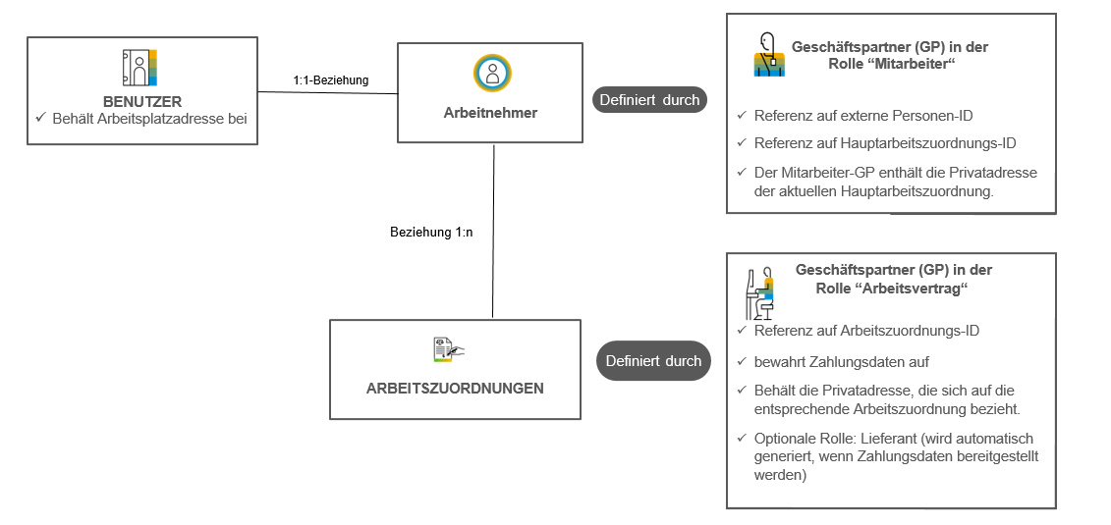

Geschäftspartnermodell – Person der Belegschaft
Anlage von Anwendungsbenutzern und Mitarbeiter-Geschäftspartnern
BUP003
BUP010 + ggf. FLCU00/FLVN00*
In SAP S/4HANA Cloud kann ein Anwendungsbenutzer
nur angelegt werden, wenn der entsprechende Mitarbeiter
bereits vorhanden ist.
*Rolle Lieferant
– Automatische Anlage,
wenn Bankdaten repliziert
werden

Slide 25

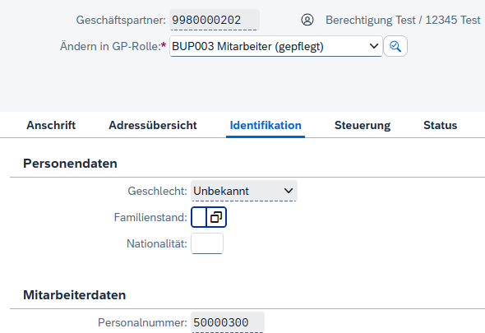
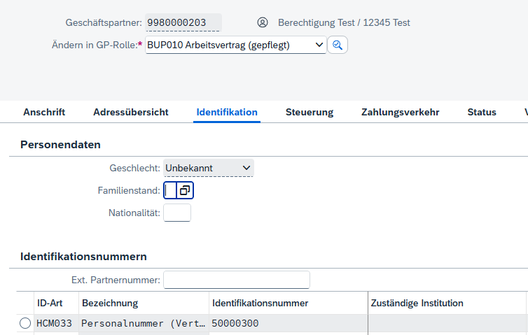
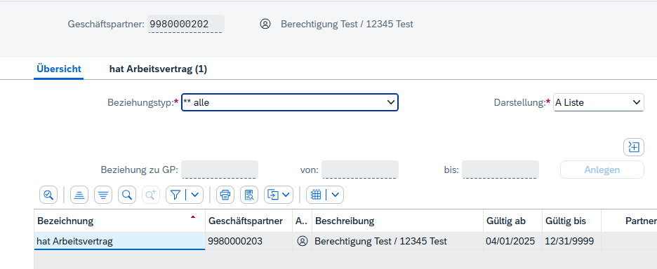
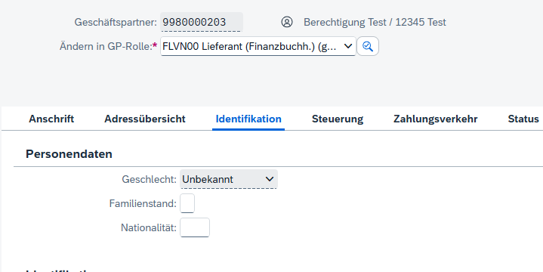
Mitarbeiter-GP - BUP003 -
Arbeitsvertrag-GP – BUP010 -
9980000202
9980000203
GP Beziehung
Ggf. mit Rolle Lieferant – FLVN00 -

Slide 26
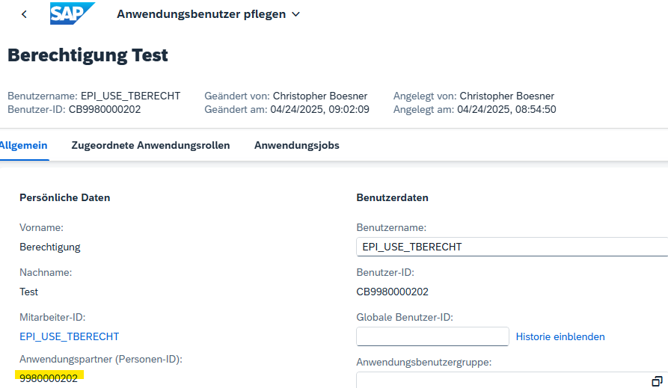
Mitarbeiter-GP

Slide 27
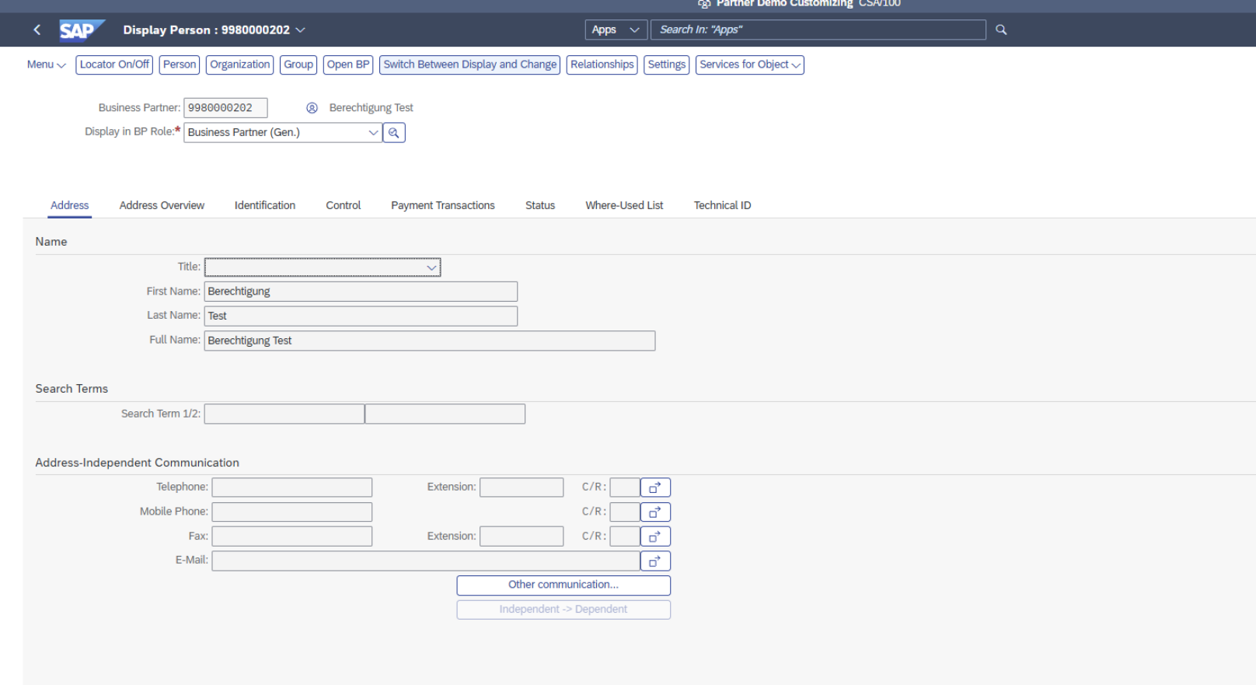
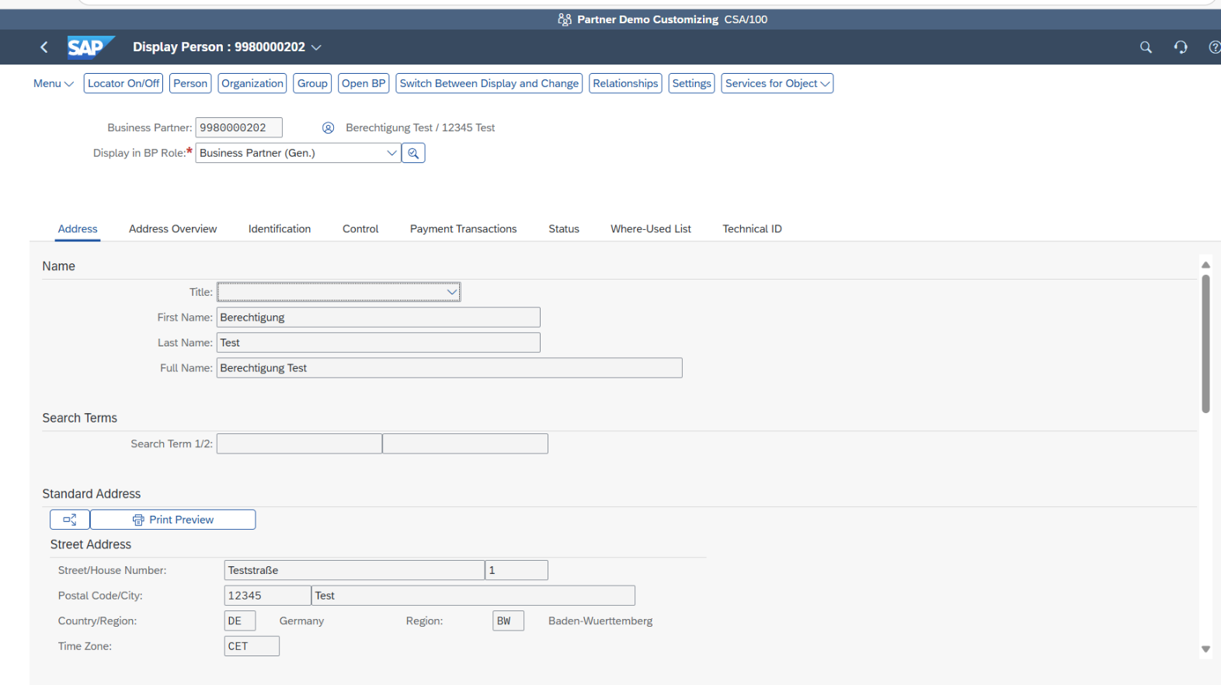
Geschäftspartnermodell – Person der Belegschaft
Exkurs: Schutz sensibler Daten
Sensible Daten (Adress-/Bankdaten) im Mitarbeiter-Geschäftspartner können mit Hilfe
des SAP Berechtigungskonzepts unlesbar gemacht werden
mit Einschränkung
ohne Einschränkung

Slide 28
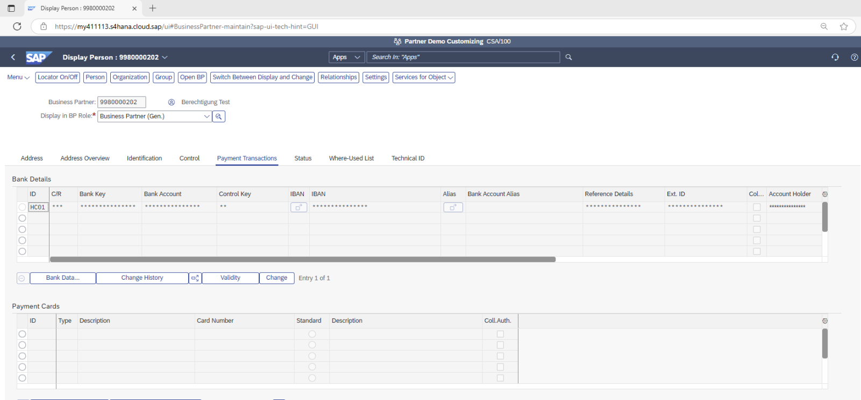
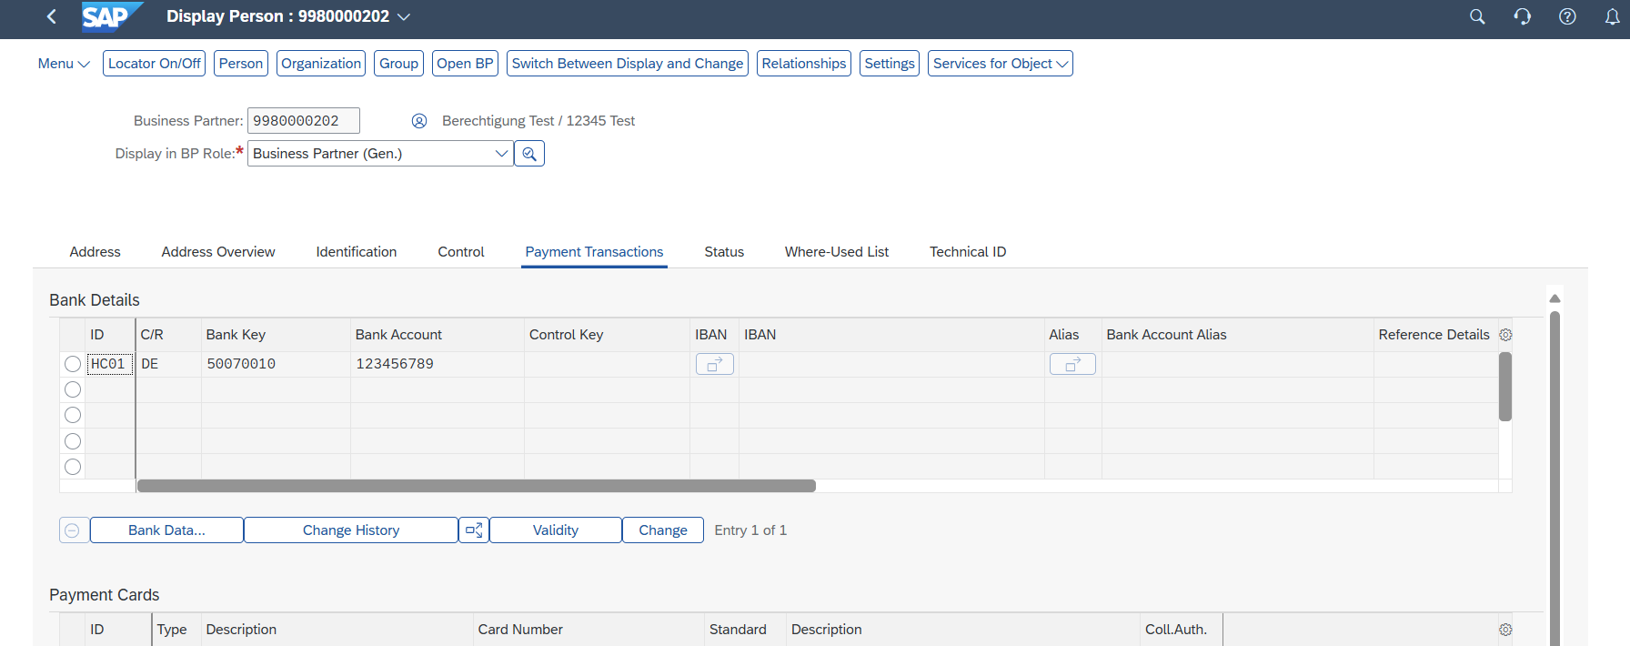
Geschäftspartnermodell – Person der Belegschaft
Exkurs: Schutz sensibler Daten
Sensible Daten (Adress-/Bankdaten) im Mitarbeiter-Geschäftspartner können mit Hilfe
des SAP Berechtigungskonzepts unlesbar gemacht werden
mit Einschränkung
ohne Einschränkung

Slide 29
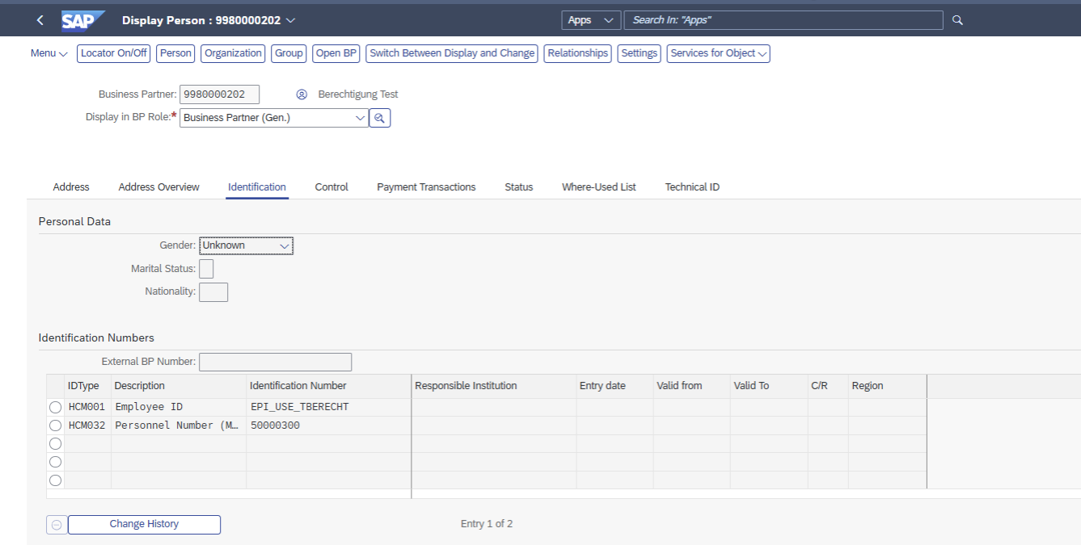
Geschäftspartnermodell – Person der Belegschaft
Exkurs: Schutz sensibler Daten
Identifikationsschlüssel, die für weitere Geschäftsvorfälle notwendig sind, bleiben sichtbar

Slide 30
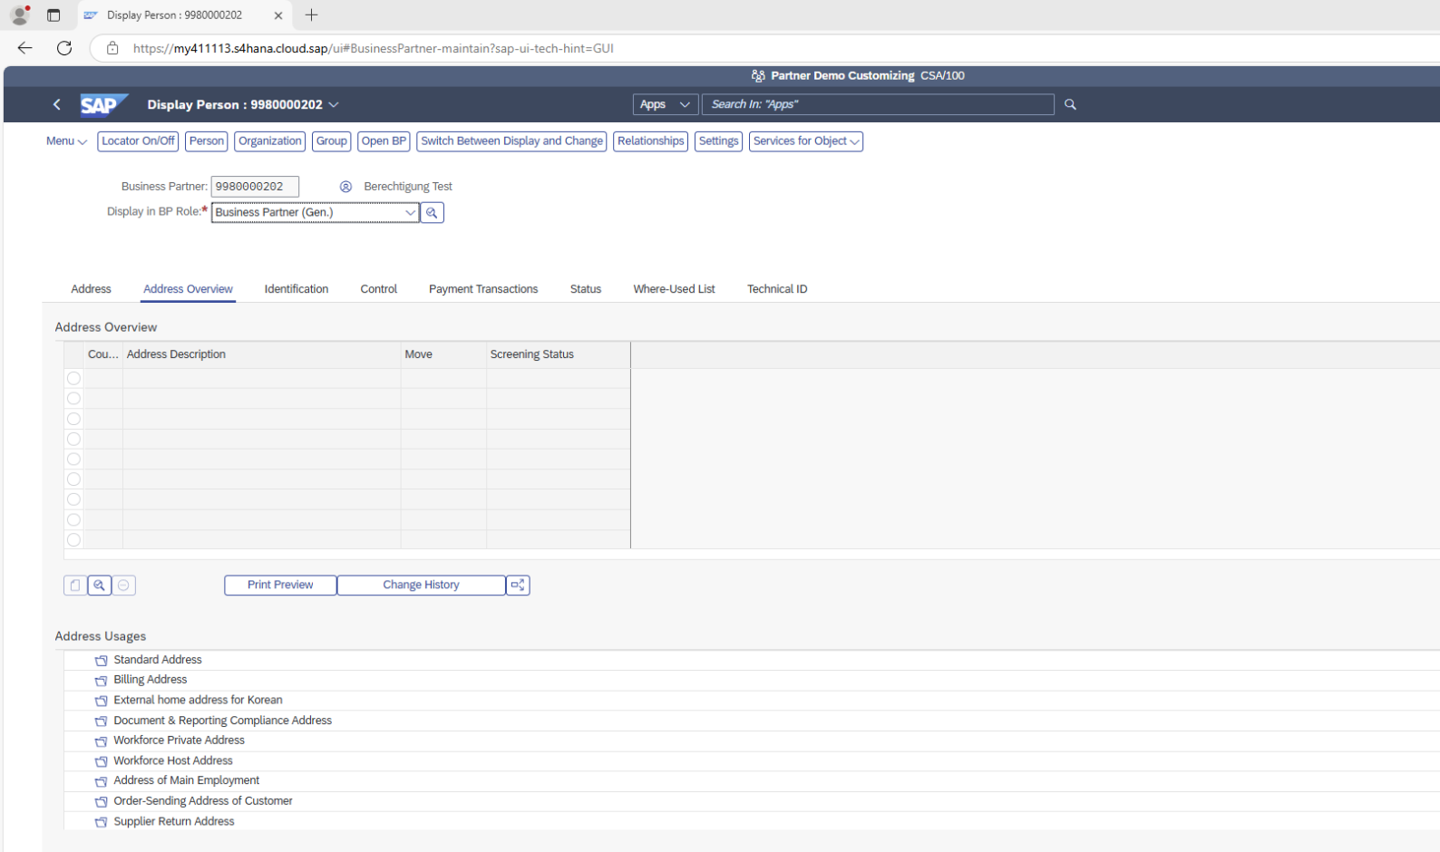
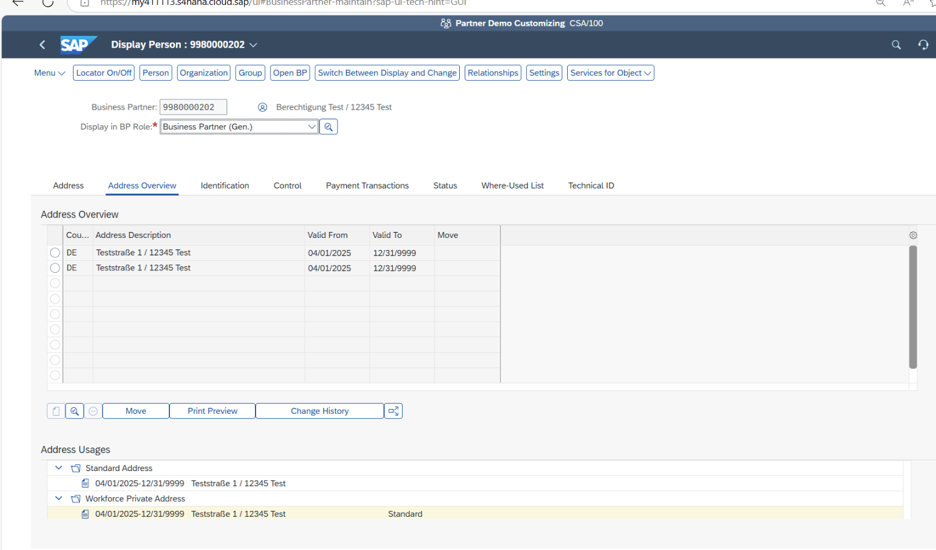
Geschäftspartnermodell – Person der Belegschaft
Exkurs: Schutz sensibler Daten
Sensible Daten (Adress-/Bankdaten) im Mitarbeiter-Geschäftspartner können mit Hilfe
des SAP Berechtigungskonzepts unlesbar gemacht werden
mit Einschränkung
ohne Einschränkung

Slide 31
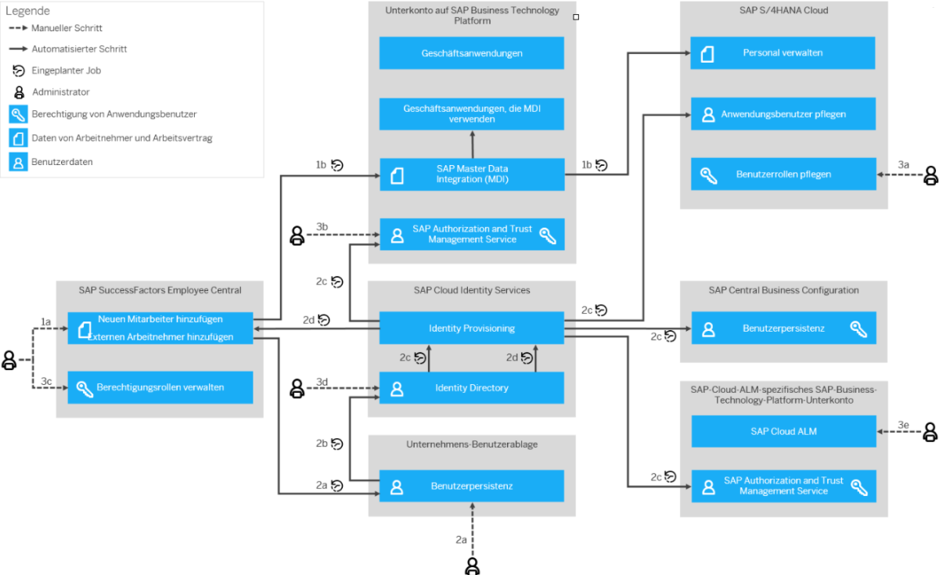
Geschäftspartnermodell - Person der Belegschaft
Mitarbeiter als Anwendungsbenutzer
In SAP S/4HANA Cloud kann ein Anwendungsbenutzer
nur angelegt werden, wenn der entsprechende Mitarbeiter
bereits in SAP S/4HANA Cloud Public Edition vorhanden ist.
Notes:
Arbeitnehmer einbinden
(1a) Legen Sie in SAP SuccessFactors Employee Central einen Arbeitnehmer (Mitarbeiter oder externen Arbeitnehmer) im Admin Center an. Ein Beschäftigungsverhältnis wird automatisch angelegt. Geben Sie für jeden Mitarbeiter eine PersonIdExternal ein, die an vielen Stellen als Personen-ID gekennzeichnet ist. Weitere Informationen finden Sie unter Arbeitnehmer einbinden.
Personalreplikation (eingeplanter Job)
(1b) Die Daten des Arbeitnehmers (Mitarbeiter und externer Arbeitnehmer) werden aus SAP SuccessFactors Employee Central in den Service SAP Master Data Integration und SAP S/4HANA Cloud Public Edition. Das Beschäftigungsverhältnis, das automatisch in SAP SuccessFactors Employee Central für einen Mitarbeiter oder externen Arbeitnehmer angelegt wurde, wird dem Arbeitsvertrag eines Arbeitnehmers (Mitarbeiter oder externer Arbeitnehmer) in der App Personal verwalten in SAP S/4HANA Cloud Public Edition zugeordnet. Für das Mapping werden PersonIdExternal (gekennzeichnet als Personen-ID) aus SAP SuccessFactors Employee Central und Arbeitnehmer-ID (gekennzeichnet als PersonExternalID) aus SAP S/4HANA Cloud Public Edition verwendet. Weitere Informationen finden Sie unter SAP SuccessFactors Employee Central mit dem Service SAP Master Data Integration integrieren und Den Service SAP Master Data Integration mit SAP S/4HANA Cloud Public Edition integrieren.
Benutzer einbinden
(2a) Legen Sie in der Benutzerablage des Unternehmens einen Benutzer für den Arbeitnehmer (Mitarbeiter oder externen Arbeitnehmer) an und geben Sie dieselben Mitarbeiterdaten wie in SAP SuccessFactors Employee Central ein (Beispiel: PersonIdExternal, die an vielen Stellen als Personen-ID gekennzeichnet ist) (1a). Verwenden Sie beispielsweise den Mitarbeitertyp, um zwischen Mitarbeitern und externen Arbeitnehmern zu unterscheiden. Weitere Informationen finden Sie unter Benutzer einbinden.
Bereitstellung von Benutzern (eingeplanter Job)
(2b) Der Benutzer wird mit dem Service zur Bereitstellung der Unternehmens-Benutzerablage aus der Unternehmens-Benutzerablage in das Identity Directory repliziert.
(2c) Der Benutzer wird aus dem Identity Directory in das System von SAP S/4HANA Cloud Public Edition, SAP Central Business Configuration und den Service SAP Authorization and Trust Management (XSUAA) repliziert, der z.B. für SAP Master Data Integration, SAP Cloud ALM und andere Geschäftsanwendungen relevant ist, die auf SAP Business Technology Platform mit einem Identity-Provisioning-Job ausgeführt werden. In SAP S/4HANA Cloud kann ein Anwendungsbenutzer nur angelegt werden, wenn der entsprechende Mitarbeiter bereits in SAP S/4HANA Cloud Public Edition vorhanden ist.
(2d) Der Benutzer wird mit einem Identity-Provisioning-Job aus dem Identity Directory in SAP SuccessFactors Employee Central repliziert. Durch die Replikation werden Benutzerattribute wie globale Benutzer-ID, E-Mail-Adresse und Telefonnummer in SAP SuccessFactors Employee Central aktualisiert.
Weitere Informationen finden Sie unter Einen Identity-Provisioning-Job einplanen und ausführen.
Anwendungsbenutzer autorisieren
(3a) Legen Sie im System SAP S/4HANA Cloud Public Edition Anwendungsrollen an, und ordnen Sie sie den Anwendungsbenutzern zu.
(3b) Ordnen Sie im SAP-BTP-Unterkonto der Rollensammlung Rollen und dem Anwendungsbenutzer die entsprechenden Rollensammlungen zu.
(3c) Ordnen Sie in SAP SuccessFactors Employee Central einer Rolle Berechtigungen zu, und ordnen Sie die Berechtigungsrollen einer Berechtigungsgruppe zu, die eine Gruppe von Mitarbeitern referenziert. Basierend auf den zugeordneten Berechtigungsrollen kann ein Benutzer verschiedene Dinge im System anzeigen und ausführen.
(3d) Ordnen Sie im Identity Directory die vordefinierten Benutzergruppen (Rollen in SAP Central Business Configuration) den Benutzern zu, die in SAP Central Business Configuration repliziert werden.
(3e) Ordnen Sie dem Benutzer in SAP Cloud ALM die relevanten Rollen zu.

Slide 32






Verwendung von replizierten Mitarbeiterdaten
Professional Services / SAP Project and Resource Management
Projektabwicklung (für Dritte / intern)
Projekt Management
(Scope Item J11)
Projektb. Ressourcen
Management
(Scope Item J11)
Zeit- und Kosten-
Management
(Scope Item J12)
Event-Based
Revenue Recognition
(Scope Item 1IL)
Optional Einkauf/
Reisekosten Abwicklung
(Scope Item J13/1M1)
Fakturierung &
Debitoren-
Management
(Scope Item J14)
Optional:
Zentrales Ressourcen
Management
(Scope Item 6JO)
Projektmanager
Ressourcenmanager
Mitarbeiter
Projekt-Controller
Einkäufer
Mitarbeiter
Projekt-Buchhalter
Projektmanager

Slide 33
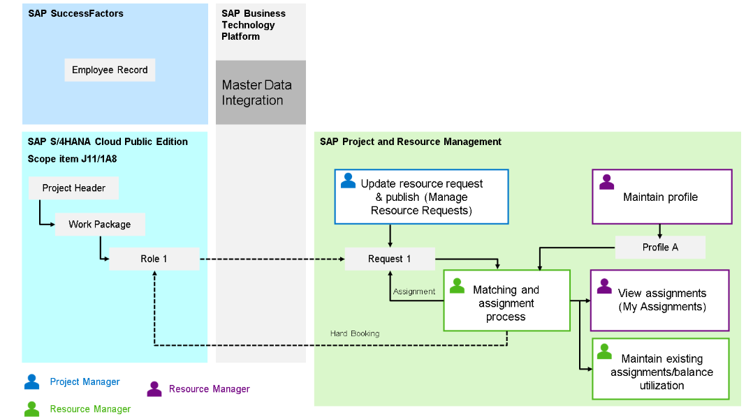

Verwendung von replizierten Mitarbeiterdaten
Professional Services / SAP Project and Resource Management
SAP SuccessFactors
Nachträgliche Umstellung der Arbeitnehmerverwaltung
von App „Personal verwalten“ auf
Replikation aus SF möglich!
ABER: Keine parallele Nutzung!
GP Rolle: WFM001 - Resource
Scope Item 6JO
Scope Item J11/1A8 + 1FD

Slide 34



Vielen Dank!
EPI-USE Labs GmbH | Altrottstr. 31 | 69190 Walldorf
Sitz der Gesellschaft: Walldorf, Deutschland | Geschäftsführer: Henrik Stammer, Lars Fuchs
Amtsgericht Mannheim HRB710994

